Slide 1

МІНІСТЕРСТВО ОХОРОНИ ЗДОРОВ’Я УКРАЇНИ ОДЕСЬКИЙ
НАЦІОНАЛЬНИЙ МЕДИЧНИЙ УНІВЕРСИТЕТ
КАФЕДРА ГІСТОЛОГІЇ, ЦИТОЛОГІЇ, ЕМБРІОЛОГІЇ ТА ПАТОЛОГІЧНОЇ МОРФОЛОГІЇ З КУРСОМ СУДОВОЇ МЕДИЦИНИ
Лекція №16
Травні залози. Печінка. Підшлункова залоза.
Спеціальність: 221 «Стоматологія»

Slide 2
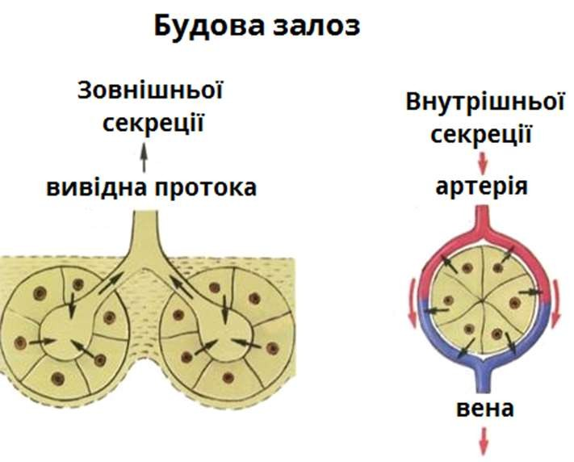
Травні залози
▶ Травні залози – це залози, що синтезують і виділяють травні соки, ферменти, слиз або жовч, забеспечуваючі хімічне травлення.
▶ До залоз відносяться:
Печінка
Підшлункова залоза
Слинні залози
Залози слизової та підслизової оболонок органів, що входять до травної трубки.
Слинні залози поділяються на залози переддвер'я рота (привушні, губні, щічні) і власне ротової порожнини (підщелепні, під'язикові, піднебінні та язикові слинні залози).
Секреторна залоза складається з:
Секреторного відділу;
Вивідних протоків.
Секреція –це процес виробництва та видеління золозостою
клітиною або залозою речовин (секретів).
За способом виведенням секрету слинні залози являються мерокриновими, тобто без руйнування секреторних клітин.
Розрізняють екзокриннну та ендокринну секрецію та
залози.

Slide 3
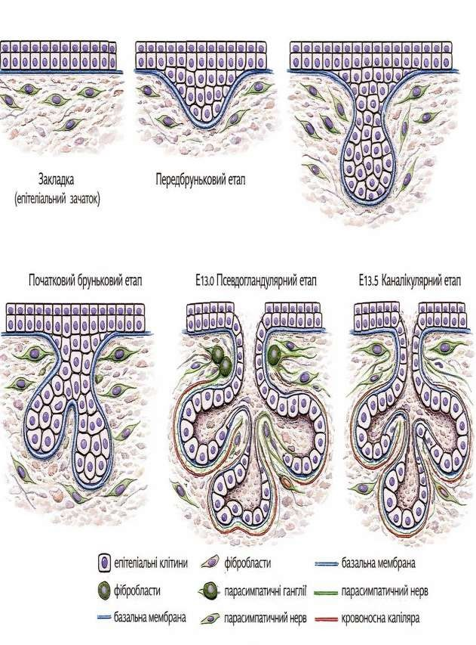
ЕТАПИ РОЗВИТКУ СЛИННИХ ЗАЛОЗ
▶ Закладка (6-7тиждень ембріогенезу):
потовщення епітелію слизової оболонки ротової
порожнини;
утворення епітеліального тяжу, який вростає в мезенхіму.
▶ Гілкування:
епітеліальний тяж розгалуджується; формується зачаток покровної системи, мезенхіма індекує поділ і диференціацію;
кінцеві відділи щільні, немає просвітів.
▶ Каналізація:
у центрі епітеліальних тяжів з’являється просвіт. Формуються: вставні, посмуговані і вивідні протоки.
▶ Диференціація секреторних відділів:
Кінцеві відділи перетворюються на серозні, слизові, серозно- слизові (змішані) ацинуси. З’являються міоепітеліальні клітини.
▶ Дозрівання відбувається після народження.
Висновок: Слинні залози розвиваються з епітелію ротової порожнини шляхом інвагінації, гілкування та каналізації епітеліальних тяжів з подальшою диференціацією ацинусів і проток. Строма має мезенхімне походження.
Строма – це сполучний каркас слинної залози, який забеспечує опорну, трофічну та іннервацію паренхіми. Формує капсули і перегородки, містить судини та нерви.

Slide 4
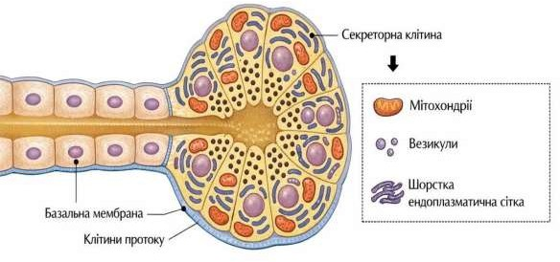
Екзокринна залоза (залози зовнішньої секреції) — це органи, що виробляють секрети (слиз, піт, слюну, ферменти) та виділяють їх через спеціальні вивідні протоки на поверхню тіла або у порожнини внутрішніх органів.
ЗА НАПРЯМКОМ СЕКРЕЦІІ
Тип залоз | Характеристика | Приклад
Екзокринні або залози зовнішньої секреції | Виділяють секрет у порожнину органів через протоки | Слинні, потові
Ендокринні або залози внутрішньої секреції | Виділяють гормон портапляє у кров, протоків не має | Епіфіз, гіпофіз
Змішані | Екзо + Ендо | Підшлункова, печінка, статеві

Slide 5
Класифікація залоз
ЗА КІЛЬКІСТЮ КЛІТИН |  |  | ЗА ФОРМОЮ СЕКРЕТОРНИХ ВІДДІЛІВ
Тип залоз | Характеристика | Приклад | Форма | Приклади
Одноклітинні | Одна клітина | Келихоподібна | Трубчасті | Кишкові залози
Багатоклітинні | Залозистий орган | Слинні | Альвеолярні (ацинарні) | Сальні
 |  |  | Трубчасто- альвеолярні | Слинні

Slide 6
Класифікація залоз
ЗА МЕХАНІЗМОМ СЕКРЕЦІЇ |  |  | ЗА ГІСТОГЕНЕЗОМ
Тип | Механізм | Приклад | Тип | Походження
Макрокринові | Екзотицоз | Слинні | Епітеліальні | Покровний епітелій
Апокринові | Відшнуровується апекс | Молочна
 |  |  | Нейроендокринні | APUD - cистема
Голокринові | Руйнується клітина | Сальні

Slide 7
Класифікація залоз
ЗА ХАРАКТЕРОМ СЕКРЕТУ
Тип | Секрет | Приклад
Серозні | Білковий, водянистий | Привушна
Слизові | В’язкий | Під’язикова
Серозно-слизові | Змішаний | Підщелепна

Slide 8
▶ Слинні залози поділяються на:
Малі : язикові, піднебенні, губні, щічні. Кінцевий секреторний відділ губних і піднебінних залоз розміщені у товщі пластинки слизової оболонки та підслизової основі, а щелепних та язикових секреторних відділ розташован між пучками м’язових волокон.
Великі: привушні, підщелепні, під’язикові.
Залоза містить секреторній відділ, вивідна протока (вставна, посмугована, міжчасточкова,
загальна).

Slide 9
СЛИННІ ЗАЛОЗИ
▶ Слинні залози — це складні альвеолярні або трубчасто-альвеолярні залози, що
складаються із секреторних відділів (ацинусів) та системи вивідних проток.
▶ Функції:
Секреторна:
а) екзокринна – утворена слюни;
б) ендокринна –виробляння гормонів.
Ексреторна – вироблення сечовини, сечової кислоти, креатину, йоду.
Захистна – містить імуноглобулін, лізоцим та лейкоцити.
Травна – початкове розщеплення вуглеводів (ферменти).
Зволоження, полегчення просування їжі та артикуляція.
Регуляція водно-солевого балансу.
Хімічний склад слини: 99% вода, 1% сухий залишок. Неорганічні компоненти (іони Na, K, Ca). Органічни компоненти: білки, фермент амілаза, гіалуронідаза, кисла та лужна фосфаза. Слиз- глікопротеїни, муцини, протеоглікани. Лізоцим – природний антибіотик. Лейкоцити називаються слинні тільця. Також слинні залози виділяють гормони –біоактивні речовини: паротин, інсуліноподібний фактор росту, фактор росту епітелію і нервів, формуючий фактор, глюклгон, ренін.

Slide 10




ТИПИ СЕКРЕТОРНИХ ВІДДІЛІВ:
Слинні залози поділяються на:
Малі : язикові, піднебенні, губні, щічні.
Великі: привушні, підщелепні, під’язикові.
Вивідні протоки
Залоза містить секреторній відділ, вивідна протока
(вставна, посмугована, міжчасточкова, загальна). Секреторний відділ поділяється на типи в залежності від типу клітин.Типи секреторного відділів:
Вставні
1. Серозні (білкові) ацинуси:
Клітини сироцити мають піромідальну форму.
Базафільну базальну частину Апікально-зимогенні гранули Секрет: ферменти (амілаза).
2. Слизові ацинуси Клітини мукоцити світлі Ядро сплющене
Секрет: мукоцин (слиз)
Вивідні протоки:
Вставні Посмуговані Міжчасточкові Загальні
Посмуговані
Міжчасточкові
Загальні

Slide 11
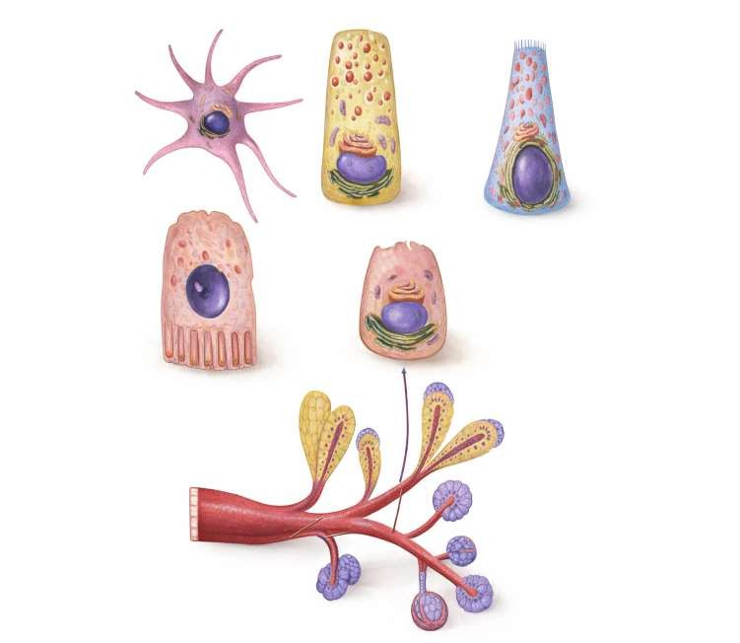





КЛІТИНИ СЛИННИХ ЗАЛОЗ
1
2
5
3
6
1
4
–апікальні мікроворсинкиворсинки;
– секреторні гранули (пухірці);
– ядро;
– гранулярна ендопламатизна сітка;
–комплекс Гольджі;
– базальна плазмолема;
– мітохондрії;
–складки базальної плазмолеми;
3
7
8
6
Галудження вивідкової протоки

Slide 12
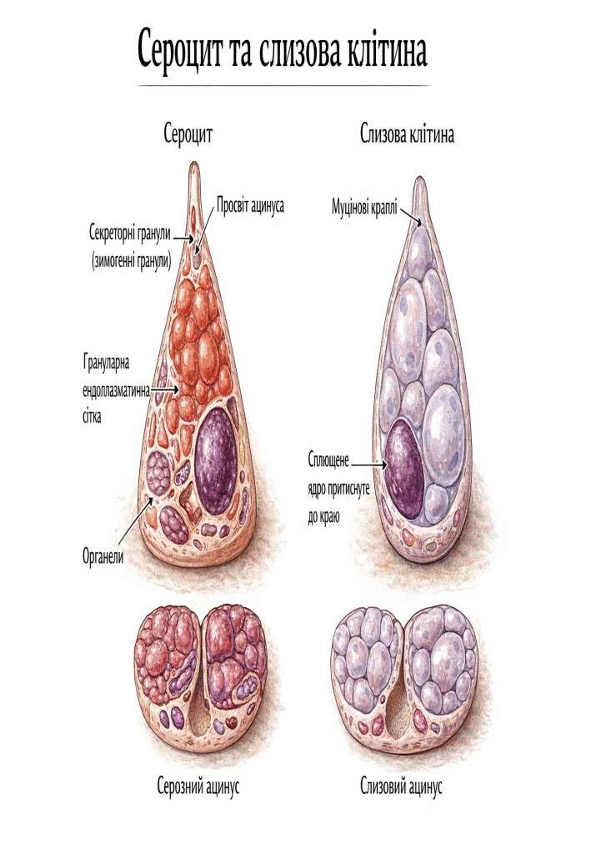
КЛІТИНИ СЛИННИХ ЗАЛОЗ
Сероцити (серозні клітини)
Функція: Виробляють
серозний
(білковий) секрет. Характеристика водянистий,
секрету:
містить
рідкий, ферменти участь у
базофільна
(наприклад, амілазу) бере
початковому травленні.
Будова клітин: темніша,
цитоплазма, округле ядро розташоване
ближче до центру, добре розвинена гранулярна
ендоплазматична сітка,
вузький просвіт ацинуса.
Де переважають: привушна залоза
(майже повністю серозна)

Slide 13
Порівняльна характеристика клітин ацинуса
Ознака | Сероцити | Мукоцити | Міоепітеліальні клітини
Основна функція | Секреція білкових, ферментативно активних речовин | Секреція слизу (муцину) | Скорочення ацинусів і вивідних проток
Тип секрету | Серозний (рідкий, багатий на ферменти) | Слизовий (в’язкий, багатий на глікопротеїни) | Секрет не виробляють
Форма клітин | Пірамідальні | Призматичні або кубічні | Зірчасті, веретеноподібні
Розташування ядра | Округле, базально | Сплющене, зміщене до основи клітини | Подовжене, розташоване вздовж клітини
Цитоплазма | Базофільна в базальній частині, еозинофільна апікально | Світла, піниста | Слабо забарвлена
Секреторні гранули | Дрібні, численні, добре забарвлюються | Великі, світлі, погано забарвлюються | Відсутні
Органели | Добре розвинені гранулярна ЕПС і комплекс Гольджі | Добре розвинений комплекс Гольджі | Міофіламенти (актин, міозин)
Розташування в ацинусі | Утворюють серозні ацинуси або серозні півмісяці Джиануцці | Формують слизові ацинуси | Між базальною мембраною та секреторними клітинами
Роль у секреції | синтеза і виведення білкових ферментів | Захист, зволоження слизових оболонок | Полегшують виділення секрету

Slide 14
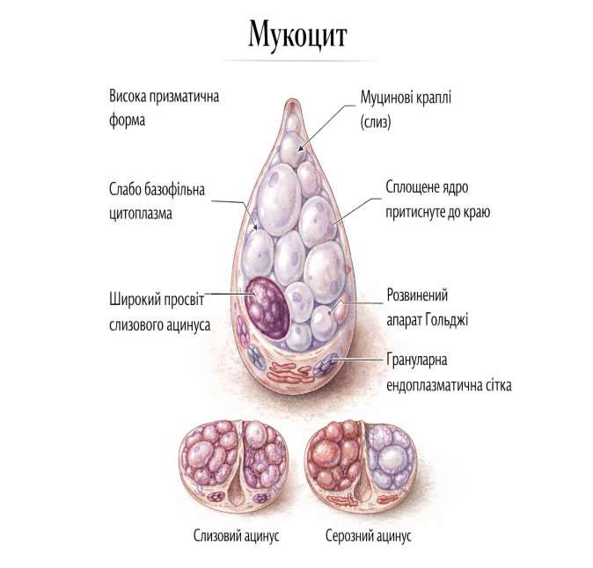
КЛІТИНИ СЛИННИХ ЗАЛОЗ
У центрі зображена одна слизова секреторна клітина
грушоподібної (високої
призматичної) заповнена
форми. Її
апікальна частина
муциновими
численними
краплями, що містять слизовий
секрет. Ці краплі займають більшу частину цитоплазми, тому вона виглядає світлою та слабо базофільною.
Ядро клітини сплощене та зміщене до базальної частини, притиснуте до периферії — це характерна морфологічна ознака мукоцитів.
У базальній частині клітини видно:
добре розвинений апарат Гольджі, який бере участь
у синтезі та модифікації муцину;
гранулярну (шорстку) ендоплазматичну сітку, що забезпечує синтез білкових компонентів секрету. Також зазначено широкий просвіт слизового ацинуса, що відрізняє його від серозного ацинуса.
У нижній частині схеми наведено порівняння: слизового ацинуса — світлий, з широким просвітом і великими муциновими краплями;
серозного ацинуса — темніший, з дрібними секреторними (зимогенними) гранулами та вузьким просвітом.

Slide 15
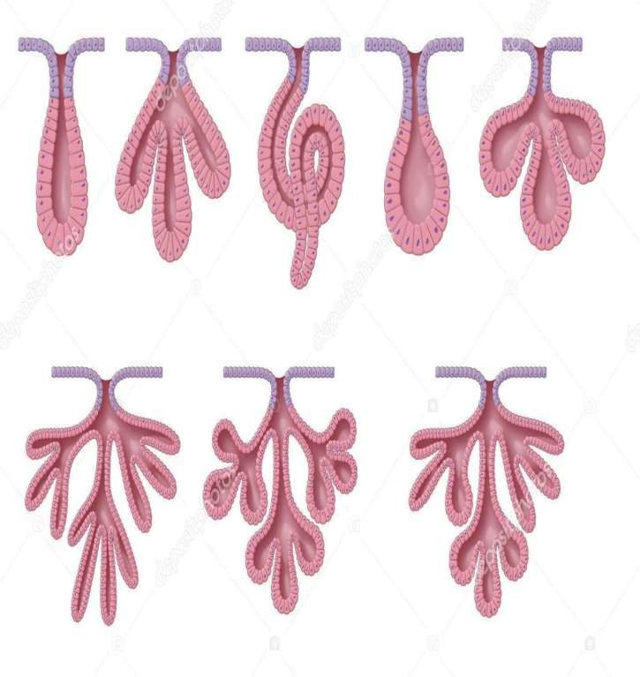
Класифікація залоз
Види залоз за галудженням:
За кількістю вивідних проток:
Прості – якщо 1 вивідна протока;
Складні – 2 і більше вивідні протоки.
По кількісті секреторних відділів:
  Розгалуджена 2 і більше секреторних
віддділів;
  Не розгалудженя 1 відділ. По формі секреторного відділу:
    Трубчаста (форма трубки)
    Альвеолярна (форма мішечка)
    Трубчасто - альвеолярна

Slide 16
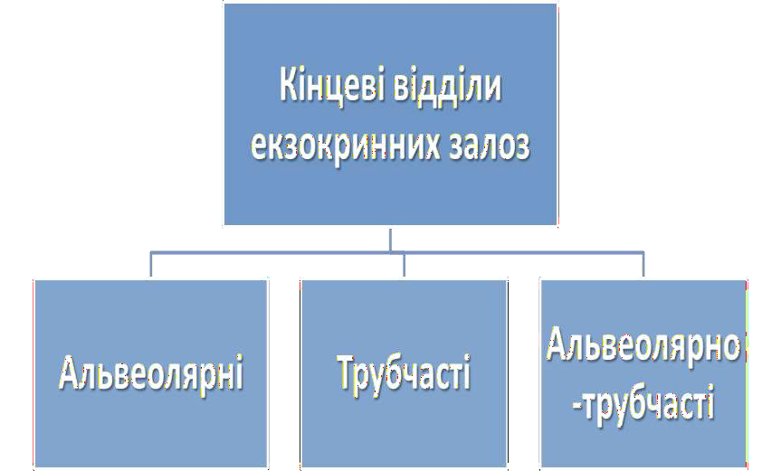
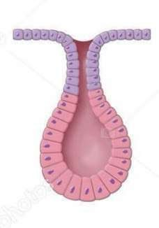
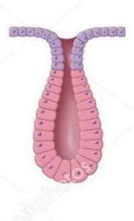
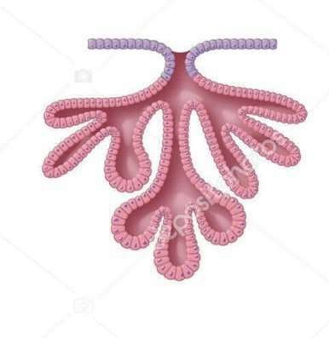

Slide 17
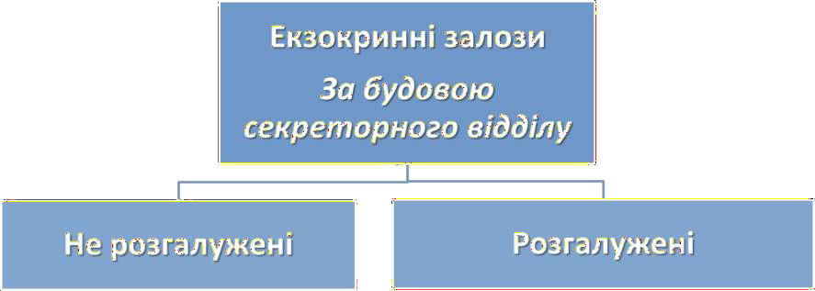
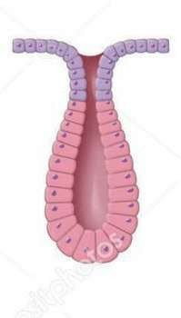
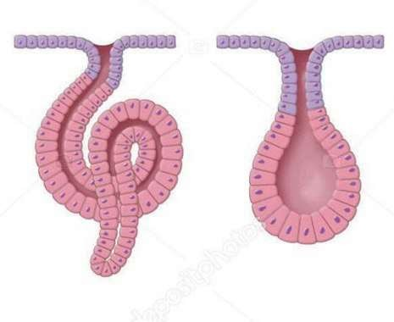
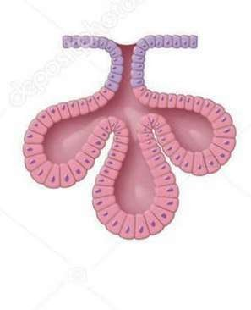
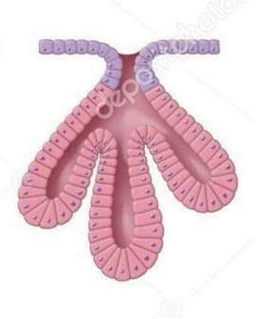
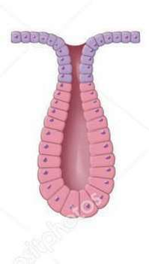

Slide 18
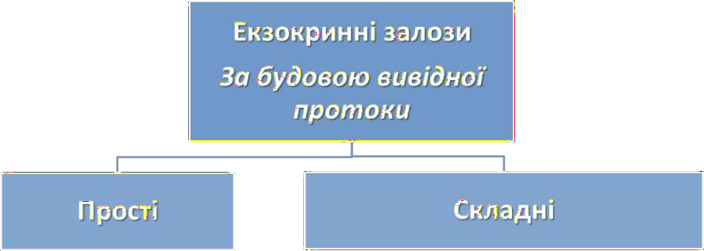
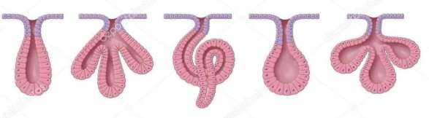
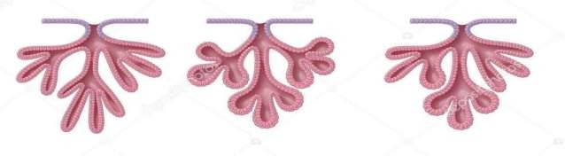

Slide 19


Класифікація залоз:
Проста трубчата
Проста розгалуджена трубчата
Проста спиральна
нерозгалуджена
Проста альвеолярна
нерозгалужена
Проста альвеолярна розгалужена
Складна розгалуджена трубчата
Складна розгалуджена альвеолярна

Slide 20
МАЛІ СЛИННІ ЗАЛОЗИ
Малі слинні залози — губні, щічні, піднебінні й
язикові — за альвеолярних
будовою належать до складних або альвеолярно-трубчастих
розгалужених залоз.
Кінцеві секреторні
відділи
розміщені у товщі
губних і піднебінних залоз
власної
пластинки слизової оболонки та
підслизовій основі, секреторні відділи щічних і язикових залоз залягають між пучками м'язових волокон відповідних органів ротової порожнини. Губні, щічні, піднебінні залози та залози кореня язика продукують слизово-білковий секрет, залози кінчика язика є білково-слизовими.

Slide 21
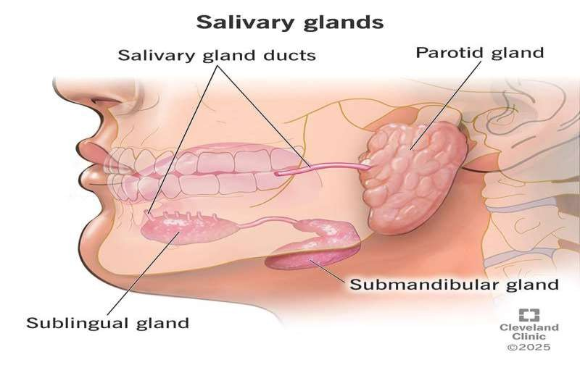
ВЕЛИКІ СЛИННІ ЗАЛОЗИ
▶ Великі слинні залози –це парні екзокринні залози, що виробляють основну частину слини та відкриваються протоками в порожнину рота.
До великих слинних залоз відносять:
Привушна залоза;
Підщелепна залоза;
Під’язикова слинна залоза.
▶ За будовою складні, альвіолярні або альвіолярно-
трубчаті секреторні відділи, разголуджені.
▶ За виведення секрету:
а) присінка –між зубами, щоками та губами; б)власне ротову порожнину.
▶ Секретують за мерокриновим типом, виведення
через апікальню поверхню відбувається без руйнування апікальної поверхні.
▶ За характером секрету поділяються на білкові,
слизові і змішані.

Slide 22
ЗАГАЛЬНА БУДОВА СЛИНОВИХ ЗАЛОЗ
▶ Слинна залоза –це парінхімотозний орган. Він складається зі:
▶ 1. Строма (допоміжна частина)
▶ 2. Паренхіма (головна частина)
▶ Строма складається:
Капсула вкриває залозу, це щільна сполучна тканина. Функція: захісна,
формоутворююча.
Трабекули (перегородки) відходять від капсули всередину, щільна сполучна тканина, аходять глибоко в середину органа. Функція: опорна, утворює каркас (строму). Розташування селезінка, печінка.
Септи (перегородки) відходять від капсули всередину, прошарки сполучної
тканини, але вони тонші ніж трабекули. Функція: ділять на часточки (лобули) розмежування, живлення органа. У септах проходять кровоносні і лімфатичні судини, нерви, вивідні протоки.
Внутрішня строма (інтерстиційна строма), знаходиться в середині часточки, пухка
сполучна тканина (аморфна речовина, мало волокнистих компонентів).
Кровиносні капіляри розташовуються в пухкій сполучній тканині внутрішньої
строми.

Slide 23
ВЕЛИКІ СЛИННІ ЗАЛОЗИ
▶ Паренхіма виконує головну функції слизової оболонки, утворення секрету і його
виведення.
▶ Паренхіма складається:
▶ 1. Клітини що виробляють секрет: сероцити –білковий секрет, мукоцити –слизовий
секрет, міоепітеліальні клітини –скоротливі клітини.
▶ 2. За характером розташування клітин або скупчення:
а) Секреторний відділ. Складається з ацинусу –це кінцевий секреторний віддділ. Екзокринної залози, утворений секриторними клітинами, що оточують просвіт і виробляють секрет. Види ацинусів:
Серозний ацинус, клітини темні, пірамідні, ядро кругле, розташоване ближче до основи,
просвіт вузький. Виробляють фермент амілазу.
Слизовий ацинус, клітини світлі, ядро сплющене розташовано близько до базальної мембрани, просвіт широкий. Виділяють муцин (слиз).
Змішаний ацинус, утворен слизовим ацинусом і серозними півмісяцем (півмісяць Джануччі –це группа серозних клітин, розташовані по переферії слизового ацинусу у змішаних залозах). Розташован змішаний ацинус в підщелепній та під’язоковій залозі.
б) Вивідкові протоки: вставна, посмугована, міжчасточкова, загальна.

Slide 24
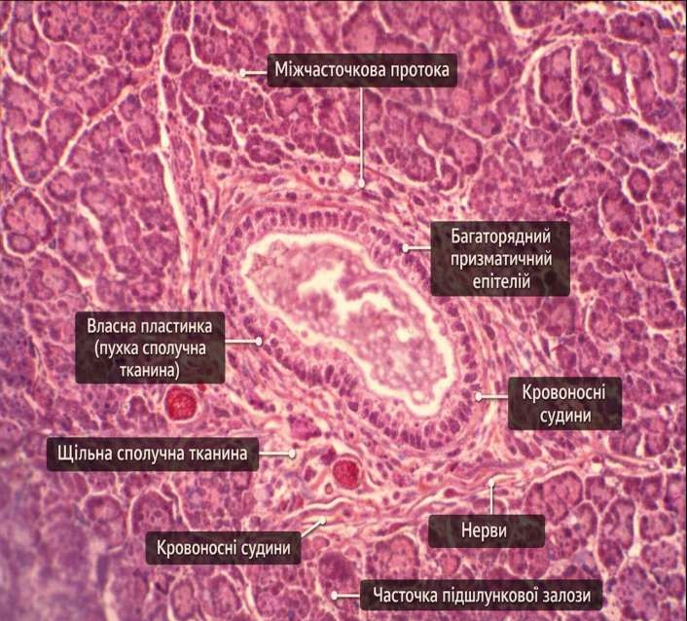
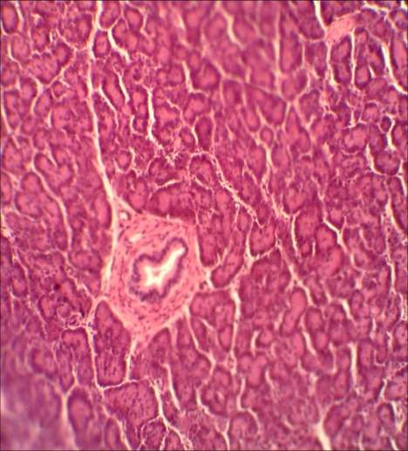
МІЖЧАСТОЧКОВА ПРОТОКА

Slide 25
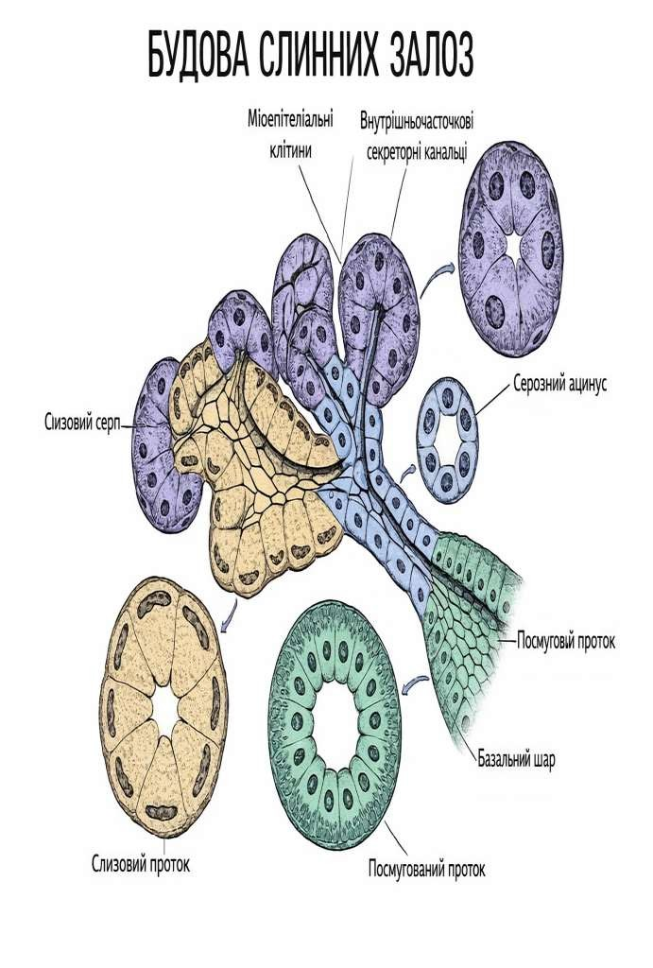
Ви бачите анатомічну схему будови слинних залоз. У центрі зображено часточку слинної залози, що складається з:
🔹 Серозних ацинусів (позначені фіолетовим кольором)
— це секреторні відділи, які виробляють рідкий білковий секрет. Вони мають округлу форму з центральним просвітом.
🔹 Слизових ацинусів (бежевого кольору) — утворюють більш густий слизовий секрет. Клітини мають світлішу цитоплазму та характерну будову.
🔹 Міоепітеліальних клітин — розташовані навколо секреторних відділів і допомагають виштовхувати секрет у протоки завдяки скороченню.
Від ацинусів відходять протоки різного типу:
Внутрішньочасточкові секреторні канальці — найдрібніші протоки, що збирають секрет безпосередньо з ацинусів.
Посмуговані протоки (зеленого кольору) — більші канали, в яких відбувається модифікація складу слини (реабсорбція іонів).
Слизові протоки — беруть участь у транспортуванні слизового секрету. Також на схемі показано поперечні зрізи різних типів проток, що демонструють їхню внутрішню будову та клітинний шар (зокрема базальний шар).

Slide 26
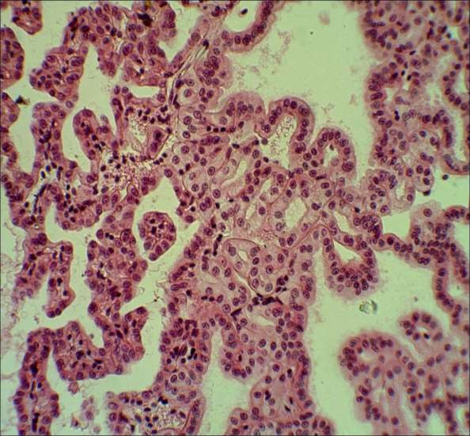
На мікропрепараті видно залозистий епітелій, що формує
численні розташовані
звивисті трубчасті/сосочкові структури, щільно одна до одної. Просвіти між
структурами добре виражені, мають неправильну форму.
Епітелій
Вистелений одношаровим циліндричним епітелієм Клітини щільно прилягають одна до одної. Ядра округлі або овальні, інтенсивно забарвлені, розташовані
переважно Цитоплазма немає.
Залозисті
ближче до базальної частини клітин.
помірно еозинофільна. Ознак зроговіння
структури. Представлені секреторними
відділами, що утворюють складчасті, хвилясті контури. Просвіт містить світлу масу — секрет. Місцями видно апікальну поверхню клітин, звернену в просвіт залози.
Строма
Між залозистими елементами
сполучної
розташована
тканини.
тонка Можуть дрібні
прошарка пухкої
спостерігатися поодинокі клітини строми та судини.
Загальна морфологічна характеристика.
Препарат демонструє типову будову екзокринної залози,
де залозистий епітелій спеціалізований на синтезі та
секреції біологічно
активних речовин. Виражена кількість клітин
складчастість і велика
свідчать про
високу функціональну активність тканини.

Slide 27
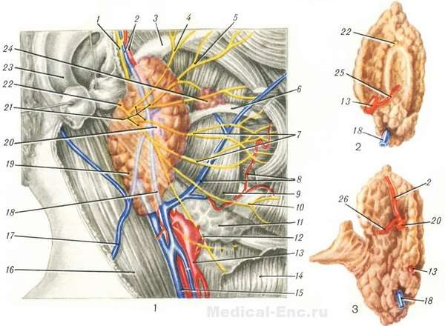
ПРИВУШНА ЗАЛОЗА
Рис. 1. Топографія привушної залози.
Рис. 2. Права привушна залоза (вигляд із задньо-медіальної сторони). Рис. 3. Права привушна залоза (вигляд із передньо-медіальної сторони).
— вушно-скроневий нерв
— поверхнева скронева артерія і вена
— вилична дуга
— скронева гілка (лицевого нерва)
— вилична гілка
— привушна протока
— щічні гілки
— лицева артерія і вена
— жувальний м’яз (m. masseter)
— крайова гілка нижньої
— шийна гілка
— зовнішня сонна артерія
— підшкірний м’яз шиї
— внутрішня яремна
— груднинно-ключично-соскоподібний м’яз
— зовнішня яремна
— позадинижньощелепна вена
— привушна залоза
— верхньощелепна артерія
— привушне сплетення
— лицевий нерв
— вушна раковина
— додаткова частка привушної залози
— задня вушна артерія
— поперечна артерія обличчя

Slide 28
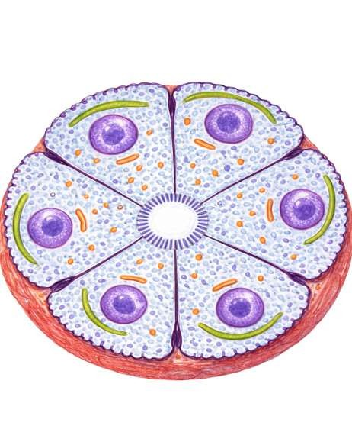

ПРИВУШНА ЗАЛОЗА
Привушна залоза виробляє сикрет білковий секрет, тому має тільки сироцити які розташовуються в один шар і мають конічний вигляд. Цитоплазма сироцита базафільна, виробляє білковий секрет в синтезі якого приймають участь рібосоми (містять РНК). Особливості будови сироцита: є ворсинки з верху клітини, у нижній частині розташована базальна складка.
Органели: гранулярна ендоплазматична сітка здійснює синтез, комплекс Гольджі упаковує у секреторні пухірці секрет, який виводиться через апікальну поверхню. Клітина має базальну посмугованість яка утворена базальною складкою і мітохондріями.
1
В вехрій частині між клітиними розташовані
розташовані
міжклітинні канальці (1). Знизу
демасоми міжклітинні контакти (2).

Slide 29
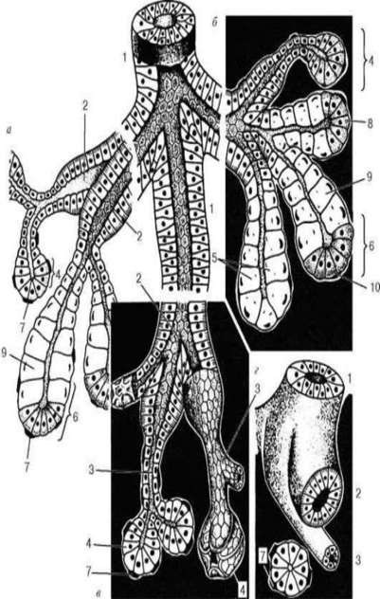
ВИВІДНІ ПРОТОКИ ЗАЛОЗИ
Вивідні протоки залоз — це система каналів, що відводять і модифікують секрет від секреторного відділу до поверхні епітелію або порожнини органа.
Вставна протока складаються із базафільних молодих клітинз одного
шару плоских або кубічних клітин, що формують тоненьку епітеліальну
трубку, є рибосоми, регенерація. Зовні епітеліоцити вставної протоки оточені
частині
міоепітеліальними, останні вкриває базальна мембрана. В апікальній
епітеліоцитів вставних проток містяться секреторні
гранули, з віком частина цих клітин може перетворюватися у типові
мукоцити. Наявність міоепітеліальних клітин у вставних протоках сприяє проштовхуванню секреторних продуктів у напрямку до посмугованих проток. Має дуже вузький просвіт. Функція: первинна модифікація секрету. Розташування: безпосередньо після ацинуса.
Посмуговані вивідні протоки — більші за калібром епітеліальні трубки, куди впадає секрет кількох вставних проток. Стінка посмугованої протоки утворена високими призматичними клітинами з ацидофільною цитоплазмою, зовні оточеними базальною
мембраною. Епітелій одношаровий циліндричний.
посмугованість (складки мембрани + мітохондрії).
Характерна ознака: базальна
Функція: активний транспорт
іонів ↓ Na⁺, ↑ K⁺, HCO₃⁻, виведення секрету, ендокринна функція. Роль: зміна складу
слини.
Міжчасточкова (велика) вивідна протока. Немає міоєпітеальних клітин.
Епітелій: двошаровий кубічний → багаторядний → багатошаровий плоский (біля виходу). Стінка міжчасточкових проток утворена двошаровим призматичним, загальної протоки —багатошаровим плоским епітелієм. Стінка: товста, багато сполучної тканини. Функція: транспорт секрету без значної модифікації.
Загальна відкривається в ротову порожнину. Епіталій багатошаровій плоский незроговілий.

Slide 30
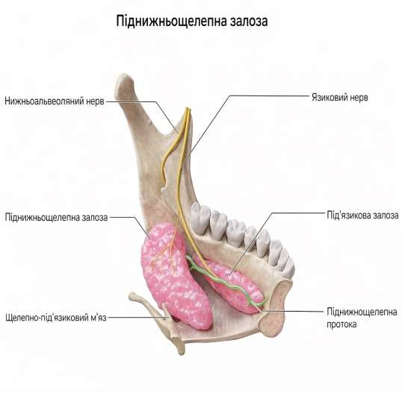
ПІДЧЕЛЮСНА ЗАЛОЗА
Підщелепна слинна залоза — це парна велика слинна залоза (масою до 15 г), розташована під щелепно-під’язиковим м’язом у ділянці піднижньощелепного трикутника, яка виробляє білково-слизовий секрет.
Підчелюсна залоза –це складна альвеолярна або альвеолярно- трубчаста разгалуджена залоза. Виділяє білково - слизистий секрет. Вкрита сполучнотканною капсулою. Кінчеві секреторні відділи поділяються на 2 типа: білкові та білково-сирозні
(змішані). Кінцеві відділи (ацинуси) складаються з 10-18 серомукозних клітин, з яких 4-6 клітин розташовується біля просвіту ацинуса. Секреторні гранули мають у своєму складі гліколіпіди і глікопротеїди. Далі розташовується змішаний ацинус більш крупний, до його складу входить слизові і білкові клітини. Слизові займають центральну частину, мають плоскі ядра.
При порівнянні привушної, підщелепної та під'язикової
слинних залоз слід звернути увагу на однотипність будови ацинусів привушної слинної залози (наявність у її складі лише білкових кінцевих секреторних відділів) присутність двох типів ацинусів (білкових і змішаних) у складі підщелепної залози і трьох типів ацинусів (білкових, змішаних і слизових) у під'язиковій слинній залозі.

Slide 31
Ознака | Привушна залоза | Піднижньощелепна залоза | Під’язикова залоза
Тип залози | Складна альвеолярна | Складна трубчасто-альвеолярна | Складна трубчасто- альвеолярна
Тип секреції | Серозна | Змішана (переважно серозна) | Змішана (переважно слизова)
Ацинуси | Серозні, округлі | Серозні та слизові | Переважно слизові
Секрет | Водянистий, багатий на ферменти (амілаза) | Менш водянистий, з ферментами та слизом | Густий, слизовий
Півмісяцні Джануччі | Відсутні | Є (серозні півмісяці) | Часто виражені
Вивідні протоки | Добре розвинені (вставні та посмуговані) | Добре розвинені | Менш розвинені
Капсула | Чітко виражена | Добре виражена | Слабше розвинена
Загальний проток | Проток Стенсона | Проток Вартосона | Проток Рівнуса
Відкриття протоку | Присінок рога навпроти 2-го верхнього моляра | Під'язикова ділянка | Уздовж під'язикової складки

Slide 32
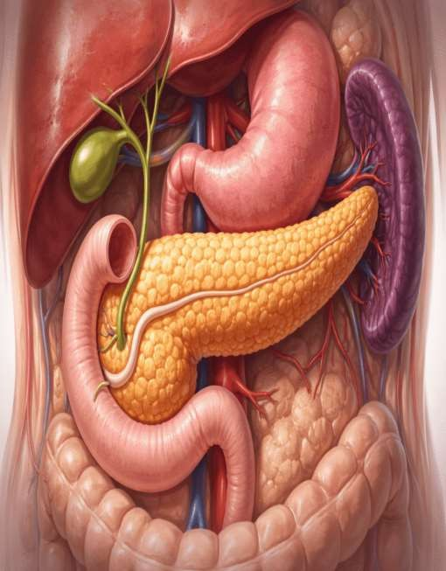
Підшлункова залоза
Підшлункова залоза — це довга плоска залоза, що розташована позаду шлунка в області порожнини підшлункової частини дванадцятипалої кишки.
Складається з кількох відділів:
Голівка (caput pancreatis) — знаходиться в дузі дванадцятипалої кишки.
Тіло (corpus pancreatis) — проходить попереду черевної аорти.
Хвіст (cauda pancreatis) — доходить до селезінки.
Підшлункова залоза, гістологічна та функціональна будова.
Підшлункова залоза є залозою змішаної секреції, що поєднує
3
екзокринну та ендокринну частини.
▶ Підшлункова залоза складається – це парінхімотозний орган.
Він складається зі:
Строма (допоміжна частина)
Паренхіма (головна частина)
▶ Строма складається:
  Капсула вкриває залозу, це пухка сполучна тканина.
  Від капсули відходять септи або трабекули, щильна сполучна
тканина утворює опору, ділить залозу на часточки.
  Внутрішня строма або інтерстеційна строма, пухка сполучна
тканина.
  В інтерстеційній стромі розташовані капіляри висцерального або фенестрованого типу, вони забезпечують трофічні процеси через стінку капіляра надходить вихідні речовини для синтезу травних ферментів, виведення гормонів.
2
1

Slide 33
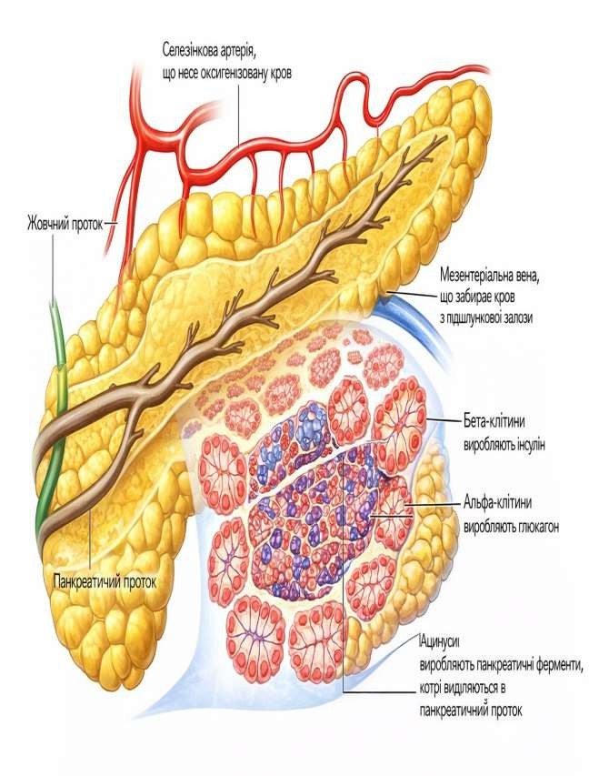
Паренхіма –це головна частина залози, яка по функціям
поділяється на6
Екзокринну частину;
Ендокринна частина.
Екзокринна частина
Екзокринна частина представлена серозними ацинусами,
клітини яких мають пірамідну форму та добре розвинену
гранулярну ендоплазматичну сітку. Ацинуси складаються з
та
секреторних клітин: ациноцити або панкреатоцити
центроацинозні клітини. Ацинуси синтезують панкреатичні ферменти (амілазу, ліпазу, протеази), які через вставні та внутрішньо часточкові протоки надходять у панкреатичний проток, а далі — у дванадцятипалу кишку.
Вивідна протока.
Вівідна протока поділяється на частини:
Вставна протока, одношаровий плоский епітелій;
Внутрінеьо-часточкова протока, проходить в середені
часточки, одношаровий кубічний епітелій.
3. Міжчасточкова протока проходить
в перегородках,
одношаровий циліндричний епітелій.
4. Загальна протока відкривається в дванадцятипалу кишку, одношаровий облямований мікроворсинками призматичний епітелій.
Панкреатичний проток проходить уздовж залози, збираючи секрет з ацинусів. У ділянці головки підшлункової залози він часто з’єднується з жовчним протоком, утворюючи спільний вивідний шлях.

Slide 34
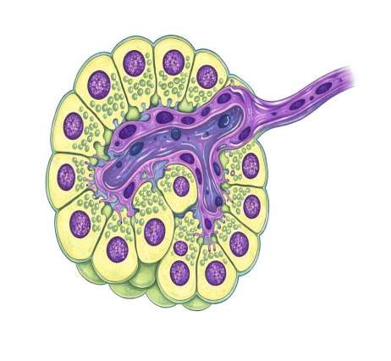
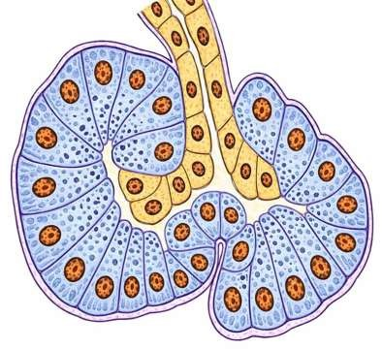
ВИДИ ВСТАВНИХ ПРОТОК
б
а
1
2
Вставна протока прилягає до ацинуса (а) з боку, оточена базальною мембраною яка переходить із
секреторного відділу на вставну протоку. Клітина вставної протоки центроациноцит (б).
Вставна протока виходить з середини.

Slide 35
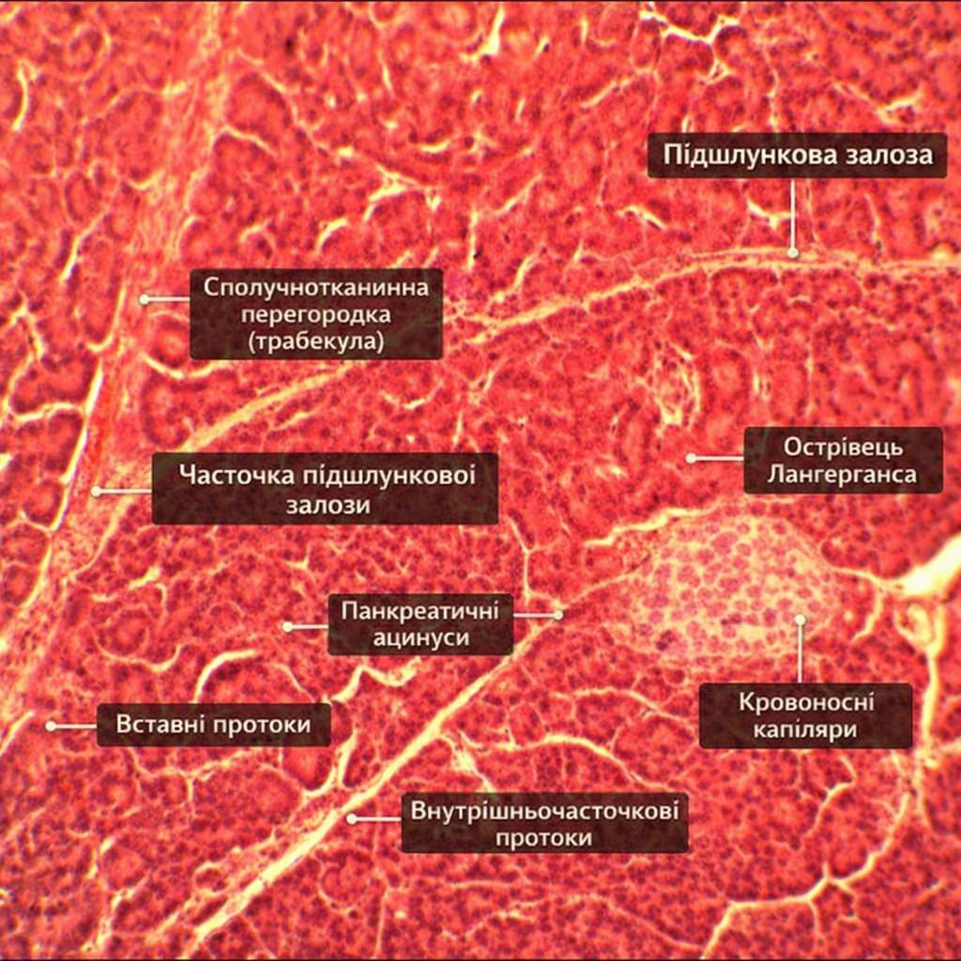
1.Екзокринна частина (переважає). Представлена
серозними ацинусами.
Ацинуси: Мають округлу або овальну форму. Утворені пірамідними серозними клітинами. Клітини щільно прилягають одна до одної. Ядра округлі, базально розташовані, темно забарвлені. Цитоплазма:базальна частина — базофільна (через
добре розвинену частина —
гранулярну ЕПС),
апікальна зимогенні
еозинофільна,
містить
гранули. У центрі деяких ацинусів видно центроацинарні клітини, що є початком вивідної протоки.
2. Вивідна протокова система. Включає:вставні
протоки (вузькі, вистелені плоским або кубічним
епітелієм) ,внутрішньочасточкові
(кубічний або призматичний
протоки
епітелій).
Посмуговані протоки відсутні, що є характерною
ознакою підшлункової залози.
Ендокринна частина (острівці Лангерганса). Виглядає як світліші округлі або овальні скупчення клітин. Розташовані між ацинусами. Клітини менші, ніж екзокринні і мають світлу цитоплазму. Добре васкуляризовані (багато капілярів)
Строма. Представлена пухкою волокнистою сполучною тканиноюФормує міжчасточкові перегородки. Містить судини та протоки

Slide 36
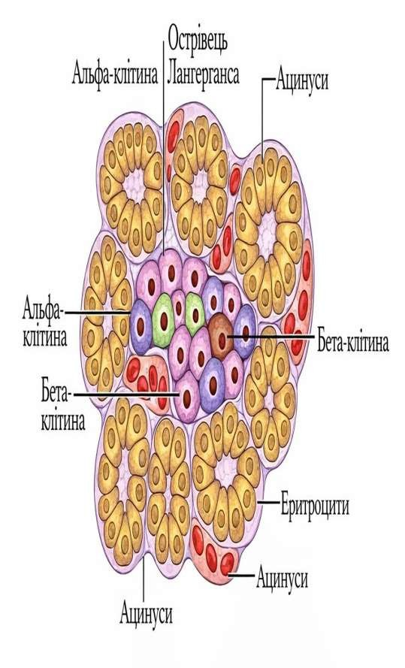
ПІДШЛУНКОВА ЗАЛОЗА
Частина підшлункової залози складається інсулоцитів які
утворюють острівці Лангерганса та виробляють гормони. Острівець Лангерганса підшлункової залози (гістологічна будова) Ендокринна частина утворена острівцями Лангерганса, які добре васкуляризовані та не мають вивідних проток.
Острівець Лангерганса, оточений екзокринною частиною підшлункової залози, представленою серозними ацинусами.
Острівець Лангерганса складається з полігональних клітин, щільно
розташованих між собою та пронизаних густою мережею капілярів синусоїдного типу, у просвіті яких видно еритроцити. В острівці розрізняють типи клітин інсулоцитів базофільних і оксофільних :
Бета-клітини (β-клітини) — розташовані переважно в центральній частині острівця; синтезують і секретують інсулін, що знижує рівень глюкози в крові. Базофільна клітина.
Оксофільні клітини:
Альфа-клітини (α-клітини) — локалізуються переважно на периферії острівця; продукують глюкагон, який підвищує рівень глюкози в крові.
Дельта-клітини (δ-клітини) — трапляються в меншій кількості; секретують соматостатин, що регулює активність інших ендокринних клітин.
F (PP) — панкриотичний поліпептид, від підвищує активність ендо
і екзокринної частини.
Між клітинами розташована тонкі прошарки сполучної тканини (мікрокапсульна), вона розташовується з середини та зовні. Дуже добре развита капілярна сітка.

Slide 37
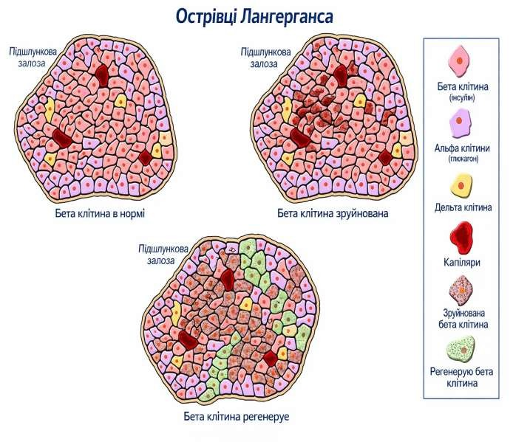
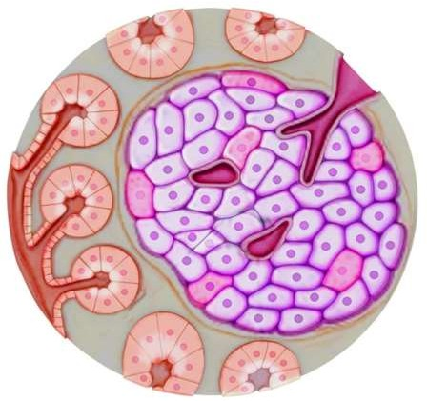
Острівець Лангерганса підшлункової залози

Slide 38
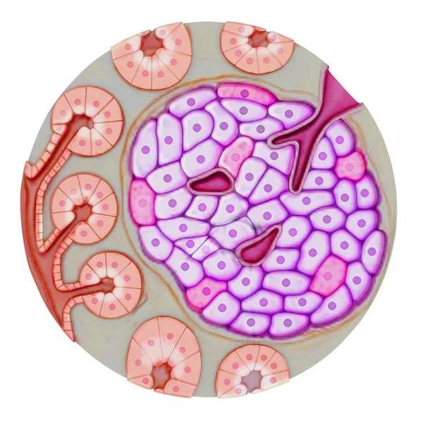
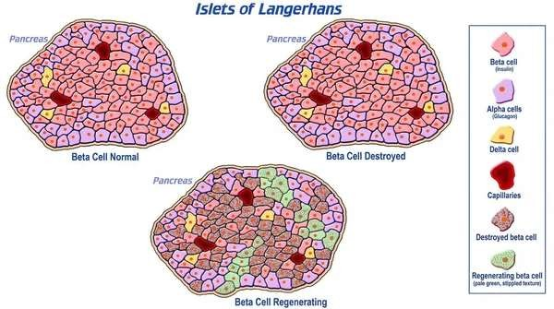

Slide 39
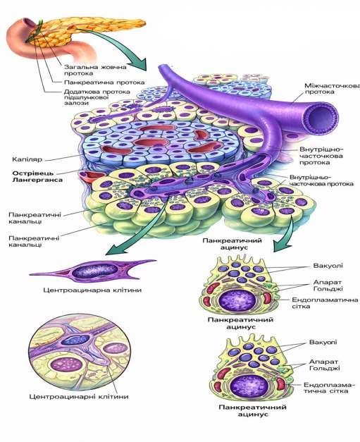
БУДОВА ЕКЗАКРИННОЇ ЧАСТИНИ
Будова екзакринної частини складається:
Зовні секреторний відділ вкрит капсулою яка є щільною
сполучною тканиною (захист).
Септи або трабекули це є щільна сполучна тканина.
Внутрішня строма утворена пухкою сполучною тканиною.
Капіляри
Ацинус складається з клітин ациноцитів, вони мають конічну форму, базофільну цитоплазму, ядро кругле разтошовано по центру клітини. Зовні розташована базафільна месмбрана за межами якої знаходиться ПВСТ та капіляри.
Органели: в апікальній частині панкріацитів над ядром знаходяться секреторні гранули червоного кольору анцифільні. Клітина поділяється на 2 зони: а) нижня гомогенна зона (однорідна зона); б) верхня частина зимогенна (містить незрілий
фермент або неактивний, який щось розщіпляє клітини, він активується у дванадцатіпалій кишці.
6. Вивідна протока.
за межами
Особливість: базафільна мембрана щільно прилягає до
ациноцитів, не має міоєпітеліальних клітин.

Slide 40
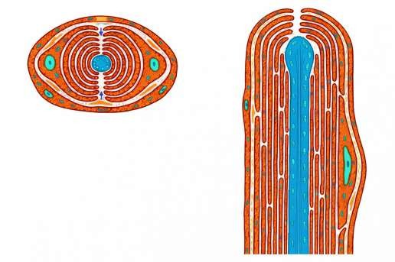
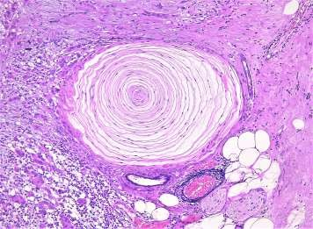
УТВОРЕННЯ СЕКРЕТА ПІДШЛУНКОВОЇ ЗАЛОЗИ
Екзокринна частина утворена клітинами ациноцитами і центроациноцитами.
Утворення секрета відбувається у 2 етапи:
1 етап здійснюється в центроацинозних клітинах і
вставних клітинах протоків, клітини виробляють рідкий секрет який містить H₂O і іони HCO3 (біокарбонатні іони), вони нейтралізують кислотну среду яка надходить зі шлунка (коли є запах їжі).
3
1
2
В 2 етапі приймають участь ациноцити –зимоген
4
(неактивний фермент) виробляється в дванадцятипалу
кишку.
Особливості клітини ациноцита, міжклітинні канальці замінюються щільнозамикальними контактами. Базальна мембрана оточує клітину. Відсутні міоепітеліальні клітини, тому секрет виводиться повільно. Цитоплазма поповнюється секретом, мішочок розтягується в результаті відбувається розрив сектерорного відділу,
секрет виходить в інтерстеції і починається перетравлення підшлункової залози (це панкреотит). Клітина має тільця Фатер-Пачіні
активне гострий
(пластинчасті тільця) — це інкапсульовані нервові
рецептори (механорецептори) у шкірі та внутрішніх органах, що реагують на вібрацію та тиск. Розміром 0,5–3 мм, вони складаються з нервового волокна, оточеного капсулою з концентричних пластинок.
Тільце Фатер-Пачіні
Внутрішня колба, клітина Шванна;
Фібробласти капсули;
Клітина внутрішньої колби;
Осьовий циліндр аксона.

Slide 41
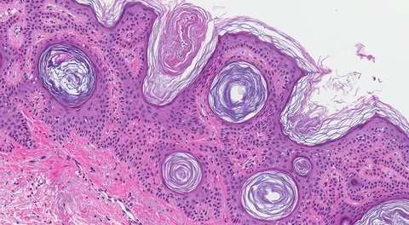
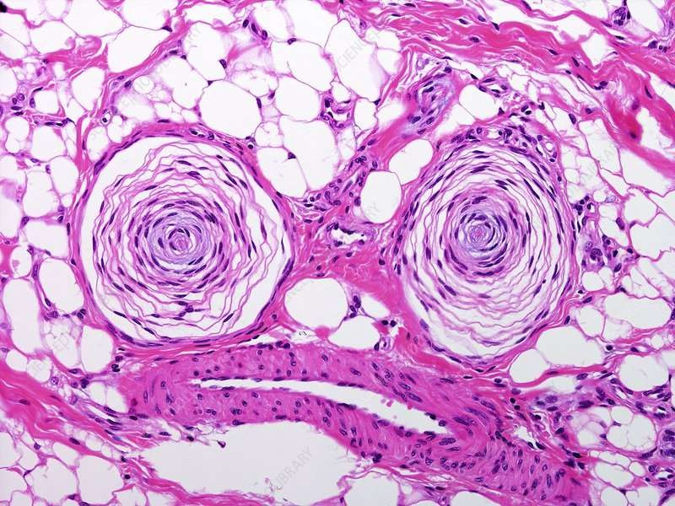

Slide 42
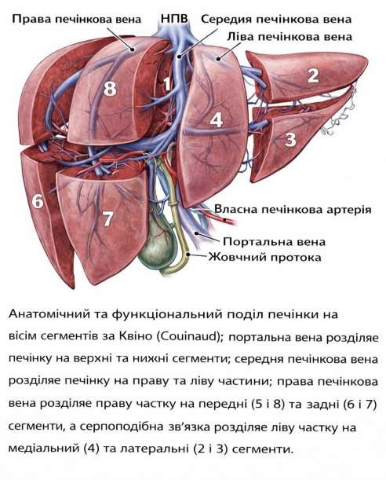
ПЕЧІНКА
Печі́нка— велика залоза зовнішньої секреції в хребетних та
деяких інших тварин і людини. Секреторна функція печінки:
Екзокринна секреція віделення жовчі (емульгація жирів при перетравленні).
Ендокринна вироблення гормонів: Інсуліноподібний
фактор росту-1 (IGF-1, соматомедин C), ангіотензиноген (регуляція артеріального тиску та водно-сольового балансу), гепсидин (регулятор обміну заліза), тромбопоетин (стимулює утворення тромбоцитів у кістковому мозку), фактор росту гепатоцитів (HGF).
В печінці відбуваєтьсясинтез білків плазми крові, це альбуміни, глобуліни, протомбін, фібриноген. Всі білки окрім глобуліну надходять у кров. Тут відбувається метаболізм глюкогену і перетворення його на глюкозу.
Детоксикація в печінці — це сукупність біохімічних
процесів, за допомогою яких печінка знешкоджує, інактивує та виводить ендогенні й екзогенні токсини. Білки у клітинах печінки перетворюється на сечовину.
Інактивація гормонівце процес метаболічного перетворення гормонів, унаслідок якого знижується або повністю втрачається їхня біологічна активність і забезпечується подальше виведення з організму.
Печенкові макрофаги або клітини Купфера здійснюють захісну функцію.

Slide 43
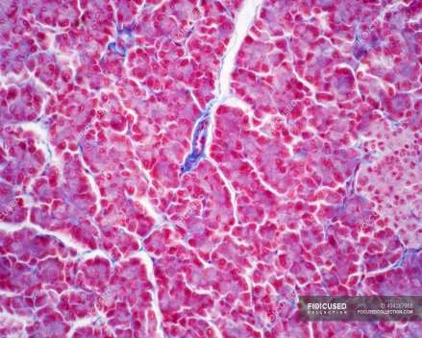
ГІСТОЛОГІЧНА СТРУКТУРА ПЕЧІНКИ
Гістологічна структура печінки базується на структурно-функціональній одиниці печенкова часточка (шестигранних призмах), що складаються з клітин гепатоцитів, які утворюють балки. Основні компоненти: гепатоцити (80% об'єму), жовчні каналікули та синусоїдні капіляри, що забезпечують обмін речовин, детоксикацію та жовчоутворення. Структурно- функціональною одиницею є печінкова часточка з центральною веною та периферичними тріадами.
Основні гістологічні компоненти печінки:
Гепатоцити – клітини полігональної форми, часто двоядерні, що
синтезують жовч, білки та зберігають глікоген.
Печінкові балки (пластинки) – радіально розташовані ряди гепатоцитів, що йдуть від центральної вени.
Синусоїдні капіляри – фенестровані (пористі) судини між балками, де
змішується артеріальна та портальна кров.
Тріада печінки – комплекс на периферії часточки, що включає міжчасткову вену, артерію та жовчну протоку.
Простір Діссе – перисинусоїдальний простір між ендотелієм синусоїда та
гепатоцитом, де відбувається обмін речовин. Він заповнен плазмою і поживними речовинами. Мікроворсинки гепацитів виступають у цей простір. Зачеспечує обмін речовин між кров’ю і гепацитами.
Клітини Купфера – макрофаги, розташовані в синусоїдах, що виконують захисну функцію.
Клітини Ітто (ліпоцити) – клітини в просторі Діссе, що накопичують
жири та вітамін А.

Slide 44
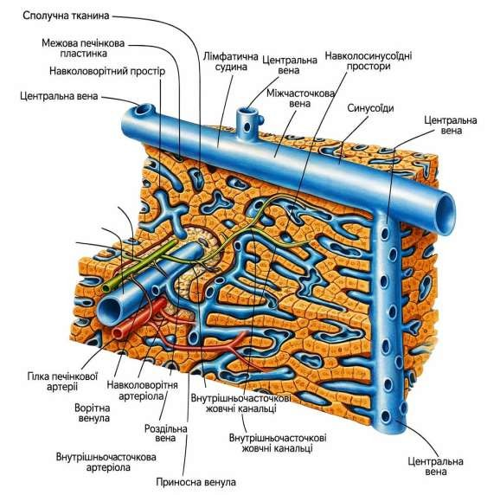

ПЕЧЕНКОВА ЧАСТОЧКА
Печінкова часточка — це структурно-функціональна одиниця печінки, що має форму шестигранної призми. Вона складається з печінкових клітин (гепатоцитів), які радіально розташовані навколо центральної вени, а між ними проходять жовчні капіляри та синусоїдні капіляри, що забезпечують обмін речовин та синтез жовчі.
Печенкова часточка складається із компонентів печенкової
часточки:
Печенкові балки або пластинки розташовані в 2 ряда
гепацоцитів.
Простір Діссе через який проходять проходять
синусоїдні кровиносні капіляри.
Синусоїдні кровиносні капіляри.
Капіляри починаються в прошарках сполучної тканини, тут розташовуються тріади : артерія, вена, жовчна протока. Кров тече від триад переферії до центру. Жовч навпаки від центру до переферії.
Міжчасточкова перегородка або септа (це норма у свині, у людини, патологія). У людини прошарки сполучної тканини знаходяться по кутам часточки. ПВСТ –це залишки септи.

Slide 45
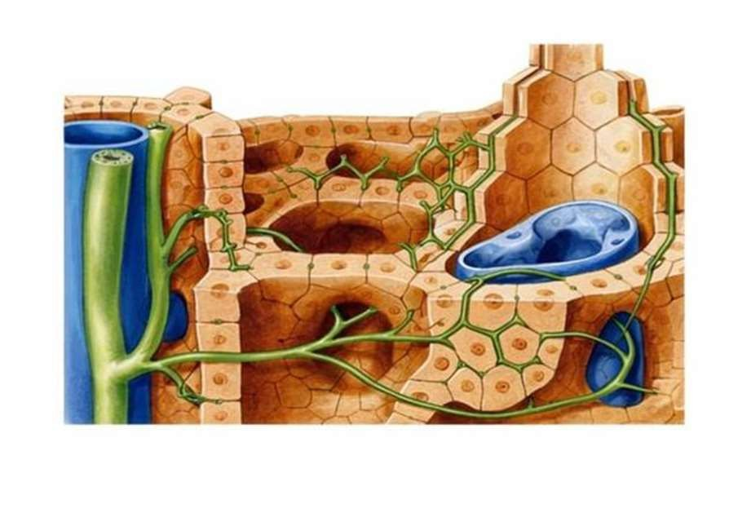
Погранічна печінкова пластинка
Жовчні канальці
Синусоїди
Міжчасткова вена (гілка воротньої
вени)
Міжчасткова жовчна
протока
Герінга канал

Slide 46
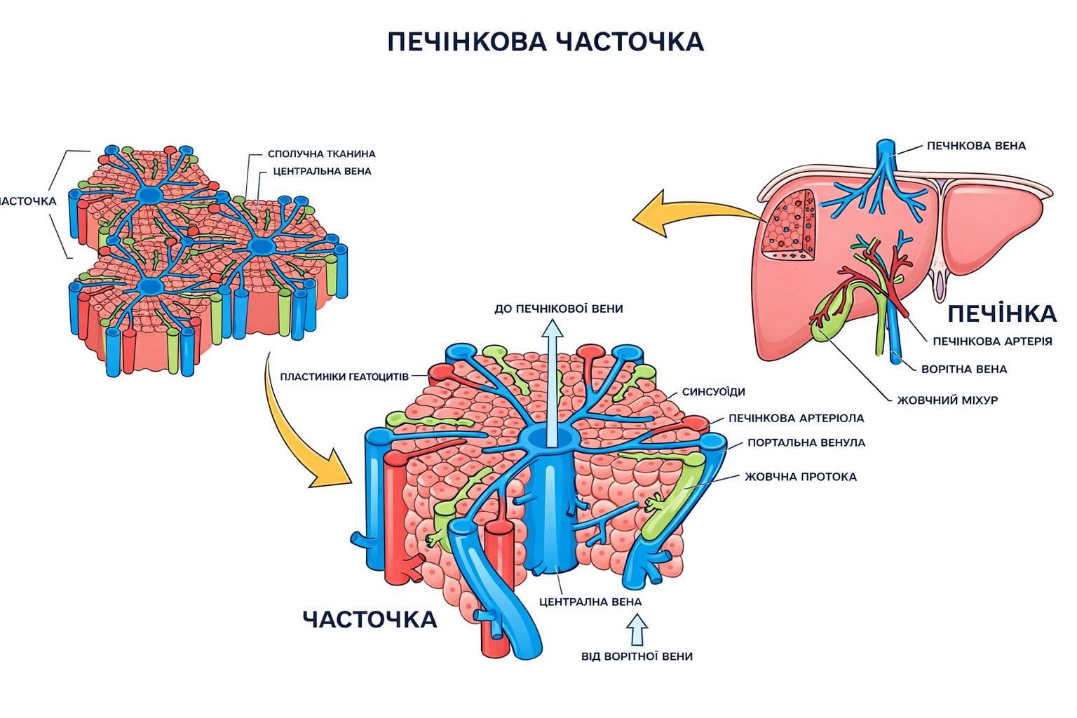

Slide 47
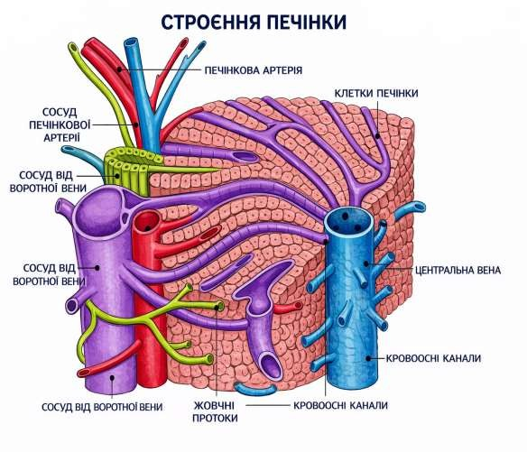
КРОВОПОСТАЧАННЯ ПЕЧІНКИ
В печінку входить 2 судини:
печенкова артерія H₂O;
воротна вена – приносить кров від черевної порожнини
Будова печінки
(кров місте поживні речовини і шкідливі елементи),
спочатку відбувається детоксикація, а далі кров
повертається у кровиносне русло.
Печінка складається з часток, вона ділиться на сегменти,
сегмети поділяються на часточки.
Артерія і воротна вена ідуть паралельно і діляться на:
а) часткові або дольові артерії і вени;
б) далі вони перетворюються на сегменти;
в) далі проходять в триади і мають назву міжчасточкові;
г) ділі судини ідуть навколо часточки;
д) далі від артеріі відходять артеріоли та венули, вони
несуть кров в середину часточки;
е) потім вони зливаються і несуть кров до центральної
Кровиносні канали
вени або підчасточкова (синусоїдний капіляр), тут
відбувається змішання крові.
ж) з низу печенкової часточки виходить печенкова вена,
а далі кров потрапляє до нижньої порожнисту вену
Кровиносні канали

Slide 48

КРОВОПОСТАЧАННЯ ПЕЧІНКИ
Міжчасточкова та навколочасточкова вени м’язового типу, м’язова частина волокна слабка. Центральна вена та підчастачкова вена безм’язові вени. Артерії -м’язовог типу.
Воротна вена → капіляр → центральна
вена –це чудесна.
Особливість печінки:
кіпілярна сітка.називається
кровиносної системи
В печінку входить і вена і артерія;
У синісоїдних капілярах знаходиться
змішана кров
▶ →

Slide 49


ГЕПАТОЦИТ
Гепатоцит — велика полігональна клітина з 1–2 ядрами, зернистою еозинофільною цитоплазмою, багатою на органели, має виражену полярність і бере участь у метаболізмі, детоксикації та жовчоутворенні.
Загальна форма
Гапатоцит –це велика полігональна клітина яка розташовані у вигляді печінкових балок. Вони контактують з синусоїдними капілярами, а між собою — через жовчні канальці.
Ядро 1–2 ядра (часто двоядерні) , має велику, округлу форму. Добре
виражене ядерце.
Цитоплазма гепатоцита багата на органели та включення: 1.
Шорсткий ендоплазматичний ретикулум (ШЕР, )добре розвинений. Забезпечує синтез білків (альбумінів, факторів згортання крові). 2. Гладкий ендоплазматичний ретикулум (ГЕР)Особливо розвинений у гепатоцитах.
Комплекс Гольджі приймає участь в у модифікації та секреції
білків, формуванні жовчних компонентів. Дуже велика кількість мітахондрій, забезпечують енергетичний обмін, β-окиснення жирних кислот, цикл Кребса.
Цитоплазматичні включення: Глікоген — у вигляді гранул (запас вуглеводів). Ліпідні краплі — запас жирів. Пігменти (ліпофусцин, білірубін).
Гепатоцит має виражену полярність:
Pit-клітини
Синусоїдальна поверхня звернена до синусоїдів, вистелена мікроворсинками; між клітиною та ендотелієм синусоїда знаходиться простір Діссе, через який відбувається обмін речовин між кров’ю і гепатоцитом. У просвіті синусоїдів видно еритроцити, а стінка утворена фенестрованим ендотелієм.
Каналікулярна поверхня формує жовчні канальці між сусідніми
гепатоцитами, по яких жовч відтікає у жовчовивідні шляхи.
З’єднання: щільні контакти, демосоми.

Slide 50

Ендотелій синусоїдів.
Синусоїди печінки вистелені
спеціалізованим фенестрованим
ендотелієм. Його
особливістю є відсутність суцільної базальної мембрани
та наявність численних пор
(фенестр). Така будова
речовин між кров’ю
забезпечує інтенсивний обмін
синусоїдів і гепатоцитами через простір
Діссе. Пори
(фенестри). Фенестри — це дрібні отвори в цитоплазмі ендотеліальних клітин: діаметр приблизно 50–200 нмзгруповані у вигляді «ситоподібних полів»пропускають плазму крові, білки, ліпопротеїнине пропускають формені елементи крові. Фенестрація ендотелію є ключовою умовою метаболічної функції печінки.
Клітини Купфера — це макрофаги печінки,
що:розташовані на поверхні ендотелію синусоїдів або в їх
просвітіпоходять із моноцитів крові.
Pit-клітини — це природні кілери (NK-клітини) печінки, які:знаходяться у просвіті синусоїдівмають цитотоксичні гранули. Функції Pit-клітин: знищення вірус-інфікованих клітинпротипухлинний імунний наглядрегуляція імунних реакцій у печінці. Вони належать до клітин вродженого імунітету та тісно взаємодіють з клітинами Купфера.
Щілинні контакти

Slide 51



Slide 52

Печінка (мікропрепарат). На мікропрепараті представлена печінкова тканина з характерною часточковою будовою .Загальна
архітектоніка. Тканина
складається з печінкових часточок, утворених радіально розташованими печінковими балками
(трабекулами), між якими проходять кровоносні синусоїди. Межі
часточок нечіткі.
1. Гепатоцити. Основні клітини препарату, мають полігональну
форму. Цитоплазма помірно еозинофільна, зерниста. Ядра
2
3
округлі, чіткі, інтенсивно забарвлені; часто трапляються двоядерні гепатоцити, що є характерною ознакою печінки. Клітини щільно прилягають одна до одної, формуючи балки товщиною в 1–2 клітини.
Синусоїдні капіляри. Розташовані між печінковими балками. Мають неправильну, звивисту форму. Вистелені фенестрованим ендотелієм. У просвіті можуть бути видно формені елементи крові. Забезпечують обмін речовин між кров’ю та гепатоцитами.
Клітини Купфера. Поодинокі темні клітини, що виступають у просвіт синусоїдів. Належать до макрофагічної системи.
Виконують фагоцитарну та імунну функції.
4 Строма. Слабо виражена. Представлена тонкими прошарками ретикулярної сполучної тканини
1

Slide 53
РЕКОМЕНДОВАНА ЛІТЕРАТУРА
Основна
Гістологія. Цитологія. Ембріологія : підручник. / за рередакцією Луцик О. Д., Чайковський Ю. Б. Вінниця: Нова книга, 2018. 592 с.
Грабовий О. М., Яременко Л. М. Компендіум з спеціальної гістології та ембріології. Київ: Книга-плюс, 2020. 344 с.
Вахнюк Т. Гістологія з технікою гістологічних досліджень Київ: Медицина, 2018. 260 с.
Грабовий О. М., Чайковський Ю. Б., Яременко Л. М. Практикум з гістології, цитології та ембріології. Київ: Книга-плюс, 2022. 80 с.
Степаненко О., Мар’єнко Н. Гістологія, цитологія та ембріологія. Атлас гістологічних зображень з описами. Київ: Медицина, 2024. 328 с.
Павлина В., Росс М . Г. Гістологія: підручник і атлас у 2-х томах : підручник. Київ : Медицина, 2021.
Mescher A. L. Junqueira's Basic Histology: Text and Atlas. McGrawHill.16th ed., 2021. 576 p.
Додаткова
Дзержинський М. Е., Пазюк Л. М., Вороніна О. К., Гарматіна С. М., Островська Г. В. Альбом для лабораторних занять з курсу "Гістологія". Київ: Фітосоціоцентр, 2020. 50 с.
Ross M. H., Pawlina W. Histology: a text and atlas 6th edition. Lippincott Williams & Wilkins, 2011. 996 p.

Slide 54



